Slide 1
题1：如图，小球质量m，从h₀静止放下，与杆完全弹性碰撞。求碰撞后杆下端上升的高。
l
l,m
h₀
题2：质量为M、半径为R的均匀圆柱体上绕有轻绳，圆柱体在倾角为α的斜面上作沿斜面向上纯滚动，绳的另一端跨过一个不计质量和摩擦的定滑轮后，悬挂一个质量为m的物体。求：(1)物体向下运动的加速度；(2)圆柱体的角加速度和质心加速度；(3)斜面对圆柱体的摩擦力。（注：本题只需列足方程数，不要求解出结果）
M
m
α

Slide 2

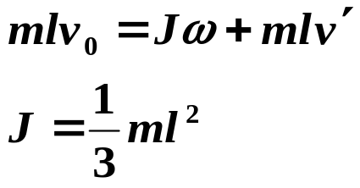
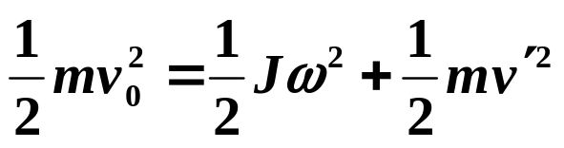
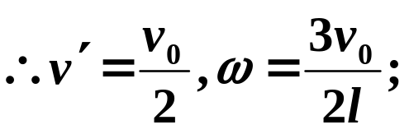
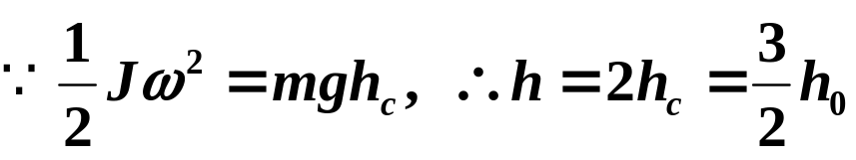
题1：如图，小球质量m，从h₀静止放下，与杆完全弹性碰撞。求碰撞后杆下端上升的高。
解：
过程(2):
角动量守恒：
l
l,m
机械能守恒：
h₀
过程（3）:
动量守恒吗？

Slide 3


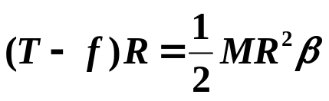
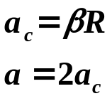

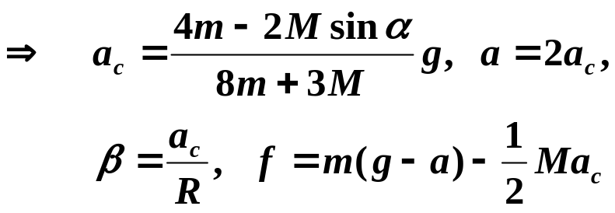
题2：质量为M、半径为R的均匀圆柱体上绕有轻绳，圆柱体在倾角为α的斜面上作沿斜面向上纯滚动，绳的另一端跨过一个不计质量和摩擦的定滑轮后，悬挂一个质量为m的物体。求：(1)物体向下运动的加速度；(2)圆柱体的角加速度和质心加速度；(3)斜面对圆柱体的摩擦力。
解：圆柱体平面运动，物体平动
M
m
α
T
T
a_{c}
f
a
N
Mg
mg

